Slide 1
SOLUCIONARIO EXAMEN DBA I
FREDDY MACHACA MAMANI

Slide 2
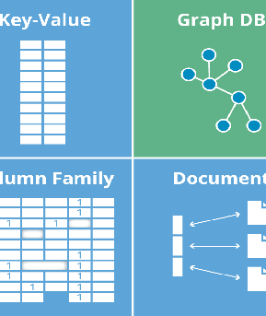
BASE DE DATOS RELACIONALES
Base de datos relacionales: Es un conjunto de tablas formada por filas, registros, columnas y campos
Base de datos No relacionales: Se conoce como NOT ONLY SQL, es caracterizado por no usar SQL como el lenguaje de consultas, es capas de almacenar grandes cantidades asimismo enfocándose en rendimiento mas que en consistencia

Slide 3

MODELO ENTIDAD RELACION
Esta formado por un conjunto de conceptos que permiten describir la realidad mediante un conjunto de representaciones graficas, en pocas palabras nos permite visualizar la estructura de una base de datos y las relaciones entre ellas

Slide 4
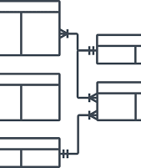
DIAGRAMA ENTIDAD RELACION
Herramienta para modelar nuestra base de datos y analizarla

Slide 5




FIGURAS ENTIDAD RELACION
DONDE ALMACENAREMOS LA INFORMACION
CARACTERISTICAS DE UNA ENTIDAD
ATRIBUTO PRINCIPAL, NO SE DEBE REPETIR
RELACION ENTRE DOS TABLAS

Slide 6
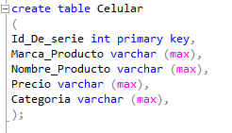
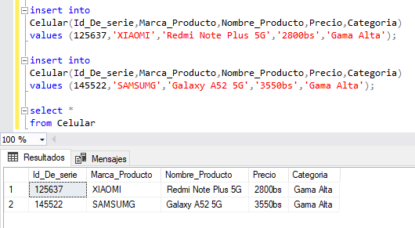
CREAR UNA TABLA
INSERTAR 2 REGISTROS

Slide 7
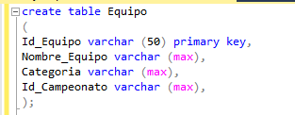
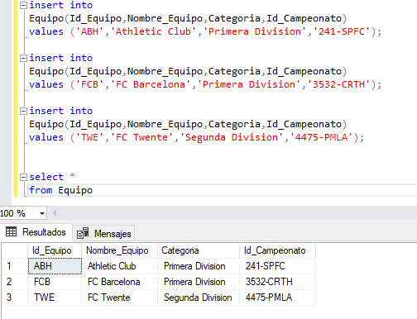
CREAR UNA TABLA
INSERTAR 2 REGISTROS

Slide 8
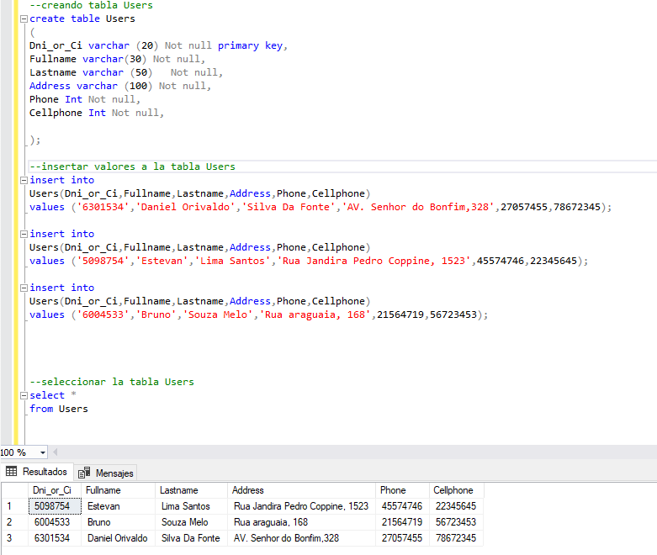
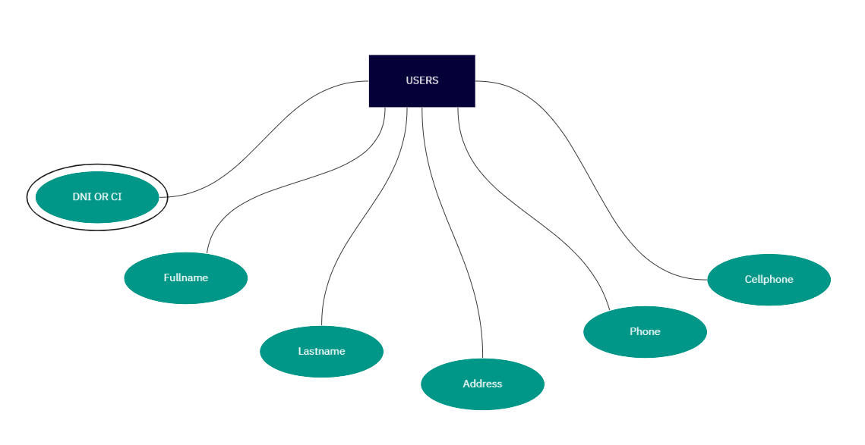
DIAGRAMA ER
CONSULTA SQL

Slide 9
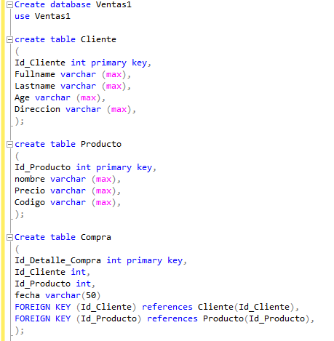


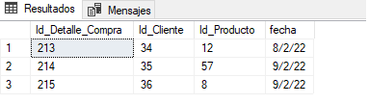
REGISTROS
CONSULTA SQL

Slide 10
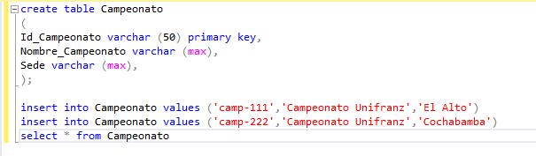

CREAR UNA TABLA
INSERTAR 2 REGISTROS

Slide 11
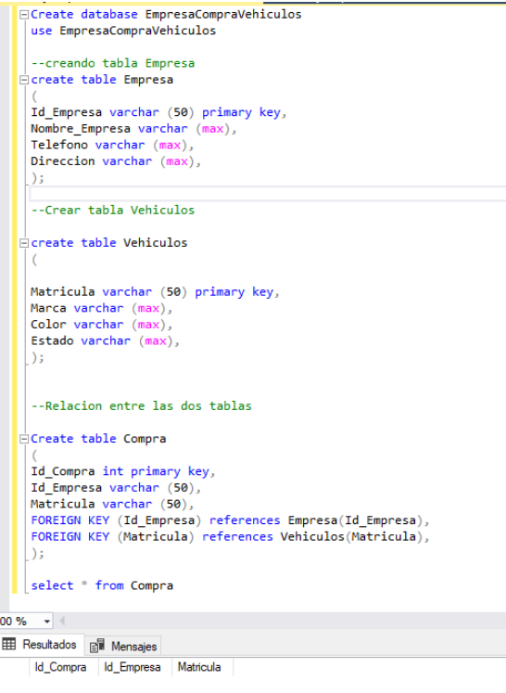
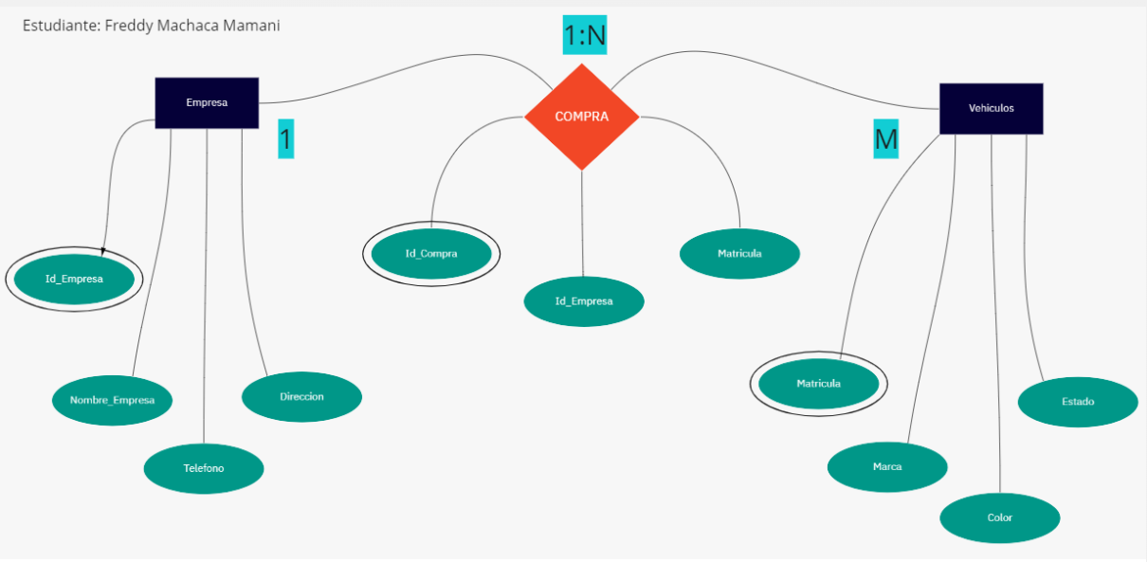
MODELO ER
CODIGO SQL

